Slide 1
Architectuurdag Edu-V & Npuls Samenvatting opbrengst

Slide 2
Aanleiding, doel, opdracht
Aanleiding
Verschillende groeifondsprogramma’s
Zorgen over overlap en afhankelijkheden
Goede onderlinge afstemming is cruciaal
Doel architectuurdag
Breng raakvlakken en afhankelijkheden Edu-V en Npuls in kaart
Identificeer onderwerpen
Waar is er een gemeenschappelijke basis, en kunnen we elkaar versterken?
Waar zijn er mogelijk tegengestelde of conflicterende verschillen
Ambitie
Nu vooral inventariseren
Later vertalen naar acties

Slide 3
Aanpak
Vergelijkingsraamwerk
Standaardmethode om programma’s te vergelijken op groot aantal aspecten (projectfase, werkingsgebied, ketendomeinen, privacy, informatiebeveiliging, interoperabiliteit, IAA, M2M-interactie, H2M-interacties, realisatie/implementatie/uitrol, beheer, governance)
Vooraf ingevuld, leidraad voor gesprek over overeenkomsten en verschillen
In kaart brengen en conclusies trekken t.a.v. overeenkomsten en verschillen

Slide 4
Deelnemers
Onderwijs Sector
Programma
Architectuur
Leden van sectorale architectuur-communities
Surf (HORA, HOSA)
MBO Digitaal (MORA, MOSA)
Kennisnet (ROSA, FORA)
Leden van programma’s
Edu-V
NPuls
Leden van EduStandaard
Kennisnet
Studielink
DUO
Enkele instellingen

Slide 5
Conclusie (1)
Het zijn twee heel verschillende programma’s
Voor verschillende sectoren
In een heel andere fase van ontwikkeling
Edu-V | Npuls
- publiek-private samenwerking - pre-competatieve afspraken met leveranciers - afspraken met leveranciers ook handhaven | - breed, publiek programma - realisatie publieke, landelijke voorziening - een platform, een publieke infrastructuur
Edu-V | Npuls
Po, vo, (v)so en mbo | Mbo en ho
Edu-V | Npuls
Er zijn al veel bestaande afspraken, niet vrijblijvend | Nog grotendeels aan het begin

Slide 6
Conclusie (2)
Verschillende doelarchitectuur
Voor Edu-V is ROSA de doelarchitectuur
Voor Npuls is HOSA/MOSA de doelarchitectuur
Berichtdefinities en API’s spelen belangrijke rol
ROSA en EduKoppeling is voor beide programma’s uitgangspunt
Maar er kunnen in beide programma’s bericht- en API-definities ontstaan die potentieel overlappen of conflicteren
De noodzaak tot afstemming en samenwerking wordt gezien

Slide 7
Belangrijkste verschillen en overeenkomsten
De beide programma’s hebben veel overeenkomsten
ROSA en EduKoppeling zijn uitgangspunt
Noodzaak tot afstemming mbt berichtdefinities en API’s wordt gezien
Behoefte aan een goede, landelijke register-infrastructuur
Maar er zijn ook verschillen die om aandacht vragen, o.a.
Het werkingsgebied en de ketendomeinen overlappen
Publieke basisvoorziening versus decentraal afsprakenstelsel
Verschillende beheersing en governance
Conflicterende of overlappende bericht- en API-definities
Aansluiting Npuls basisvoorziening op rollen en referentiecomponenten Edu-V

Slide 8
Achtergrondinformatie
Vergelijkingsraamwerk
Overzicht kenmerken
Overzicht overeenkomsten en verschillen

Slide 9
Ronde
Penvoerder
GFT
PO
VO
MBO
HBO
WO
1
OCW
Versterking Infrastructuur LLO
PO
VO
MBO
HBO
WO
1
OCW, EZK
Nationaal Onderwijslab AI
PO
VO
MBO
HBO
WO
2
Stichting
Edu-V
Digitaal Onderwijs goed geregeld (Edu-V)
PO
VO
MBO
HBO
WO
2
Surf
(Npuls)
Digitaliseringsimpuls Onderwijs
PO
VO
MBO
HBO
WO
2
Kennisnet
Impuls Open Leermaterialen
PO
VO
MBO
HBO
WO
2
OCW, NRO Education Lab
Ontwikkelkracht
PO
VO
MBO
HBO
WO
2
OCW
Collectief laagopgeleiden en laaggeletterden
Tel Mee Met Taal
PO
VO
MBO
HBO
WO
2
Stichting LLO Katalysator
Nationale LLO Katalysator
PO
VO
MBO
HBO
WO
2
Platform Talent voor Technologie
Opschaling publiek private samenwerking in het beroepsonderwijs (Katapult)
PO
VO
MBO
HBO
WO

Slide 10
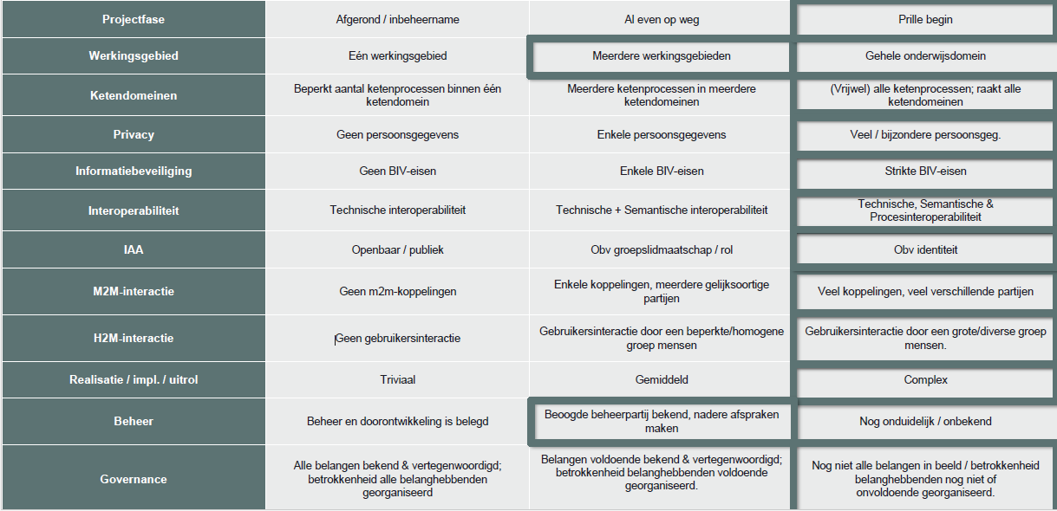
Vergelijkingsraamwerk ingevuld voor Npuls

Slide 11
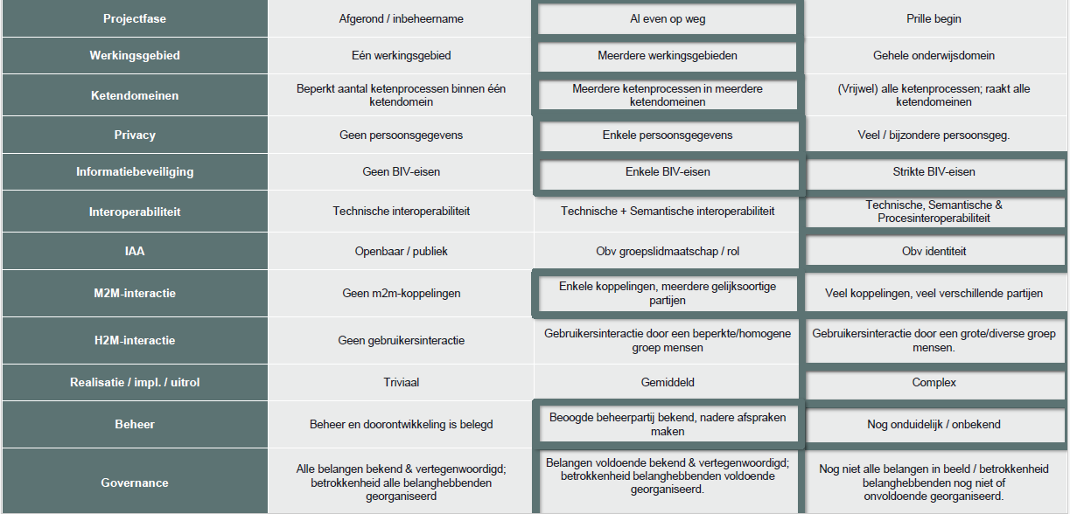
Vergelijkingsraamwerk ingevuld voor Edu-V

Slide 12
Samenvatting vergelijking
Aspect | Edu-V | Npuls
Doel | Pre-competitieve afspraken waardoor leveranciers in staat zijn om gegevens modern, veilig en betrouwbaar uit kunnen wisselen ten behoeve van onderwijsorganisaties | Publiek afsprakenstelsel en publieke voorziening, gericht op het benutten van een gemeenschappelijk platform
Samenwerking | Publiek/privaat | Hoofdzakelijk publiek
Sector | Po, vo, (v)so, mbo | Mbo, ho
Doelarchitectuur | ROSA ketendomeinen en ketenprocessen | HOSA, MOSA
Beheersing | Nog op te zetten publiek-private governance waarin afsprakenstelsel wordt beheerst. Leveranciers treden toe tot dit afsprakenstelsel. In het afsprakenstelsel worden tevens afspraken gemaakt over toetreding, certificering, handhaving en vergoedingen. | Afspraken als voorwaarden om op het platform te kunnen aansluiten
Tijdlijn | Voorbereidingen voor twee proof of concepts 80% specificatie gereed. Architectuurkader is opgeleverd | M.u.v. OKE nog in beginfase, nog de mogelijkheid om op bestaande standaarden aan te sluiten
Gegevensdefinities | Conform ROSA | Conform ROSA, Sectorarchitecturen HORA en MORA
Techniek | OAuth / REST conform Edukoppeling | OAuth / REST conform Edukoppeling
Transactiepatronen | Conform EduKoppeling | Conform EduKoppeling
Technische standaarden (berichten en API’s) | Mogelijk bij Edustandaard, is nog niet bepaald | Waarschijnlijk bij Edustandaard
Relatie Edu-V Npuls | Basisvoorziening NPuls als een van de leveranciers die deelneemt aan afsprakenstelsel Edu-V in de gekozen rollen en met de gekozen referentiecomponenten | Afspraken Edu-V als vertrekpunt en eerste stap
H2M identificatie en authenticatie | Federatieve toegang op basis van ECK iD | SSI op basis van Edu ID
Edustandaard | Samenwerken in werkgroep Uniforme beveiligingsvoorschriften, Edukoppeling en Toegang. Tevens afstemming met werkgroep Samenhang | WG Toegang: Regie bouwblok IAM WG EduKoppeling: Regie afsprakenstelsel(s)

Slide 13
Overeenkomsten en verschillen
Aspect | Overeenkomst | Verschil dat aandacht behoeft
Doel en doelgroep |  | Het werkingsgebied (als het gaat om het mbo) en de ketendomeinen overlappen. Dit leidt potentieel tot meerdere oplossingen voor hetzelfde doel
 |  | Een publieke basisvoorziening waarbij gegevens centraal worden uitgewisseld is anders dan een ecosysteem gebaseerd op rollen en referentiecomponenten waarbij gegevens decentraal uitgewisseld worden.
Beheersing |  | De uitgangspunten voor beheersing en governance kunnen potentieel conflicteren met elkaar.
Tijdlijn |  | De afspraken die binnen OKE gemaakt zijn op het vlak van berichtdefinities kunnen potentieel conflicterend zijn met de berichtdefinities zoals die opgesteld worden binnen Edu-V. Vertegenwoordigers vanuit OKE zijn aangesloten op de werkgroepen van Edu-V om dit te voorkomen.
Rolgebaseerde benadering |  | De basisvoorziening die binnen NPuls wordt ontwikkeld sluit niet per se aan op de rollen en referentiecomponenten zoals die binnen Edu-V zijn gedefinieerd. In de praktijk kan dit er toe leiden dat leveranciers op een andere wijze koppelen aan de basisvoorziening dan aan leveranciers die deelnemen aan het Edu-V afsprakenstelsel.
Registers | Een goede register-infrastructuur is belangrijk, zodanig dat bronregistraties die van belang zijn in de keten goed gedefinieerd zijn (denk aan identifiers voor onderwijsorganisaties, stagebedrijven) en breed en uniform gebruikt worden.
Gegevens- en berichtdefinities, transactiepatronen en API’s | Voor transactiepatronen conformeren zowel Edu-V als Npuls zich aan de transactiepatronen die gedefinieerd zijn binnen EduKoppeling. | Het is nog onvoldoende duidelijk op welke wijze NPuls omgaat met berichtdefinities en API specificaties.
 | De noodzaak tot afstemming en samenwerking wordt gezien. Belangrijke eerste stap is om elkaar inzicht te geven in de standaarden die in ontwikkeling zijn, en die informatie al in een vroeg stadium te delen | Er kunnen in beide programma’s berichtdefinities ontstaan
Doelarchitectuur |  | De streefarchitectuur voor digitaal leermateriaal en de Edu-V architectuur kan potentieel van elkaar verschillen.
Relatie Edu-V – Npuls |  | De basisvoorzieningen die binnen Npuls worden ontwikkeld of aangesloten sluiten niet per se aan op de rollen en referentiecomponenten zoals die binnen Edu-V zijn gedefinieerd.
H2M identificatie en authenticatie |  | De patronen dienen compatibel met elkaar te zijn zodat beiden kunnen interopereren.
Rol van Edustandaard | Er wordt een belangrijke rol gezien voor Edustandaard

Slide 14
Toelichting opbrengsten architectuurdag 28 juni 2023
Edu-V en Npuls t.b.v. de Standaardisatieraad
7 September 2023
Bas Kruiswijk en Joël de Bruijn
Colofon

